Slide 1
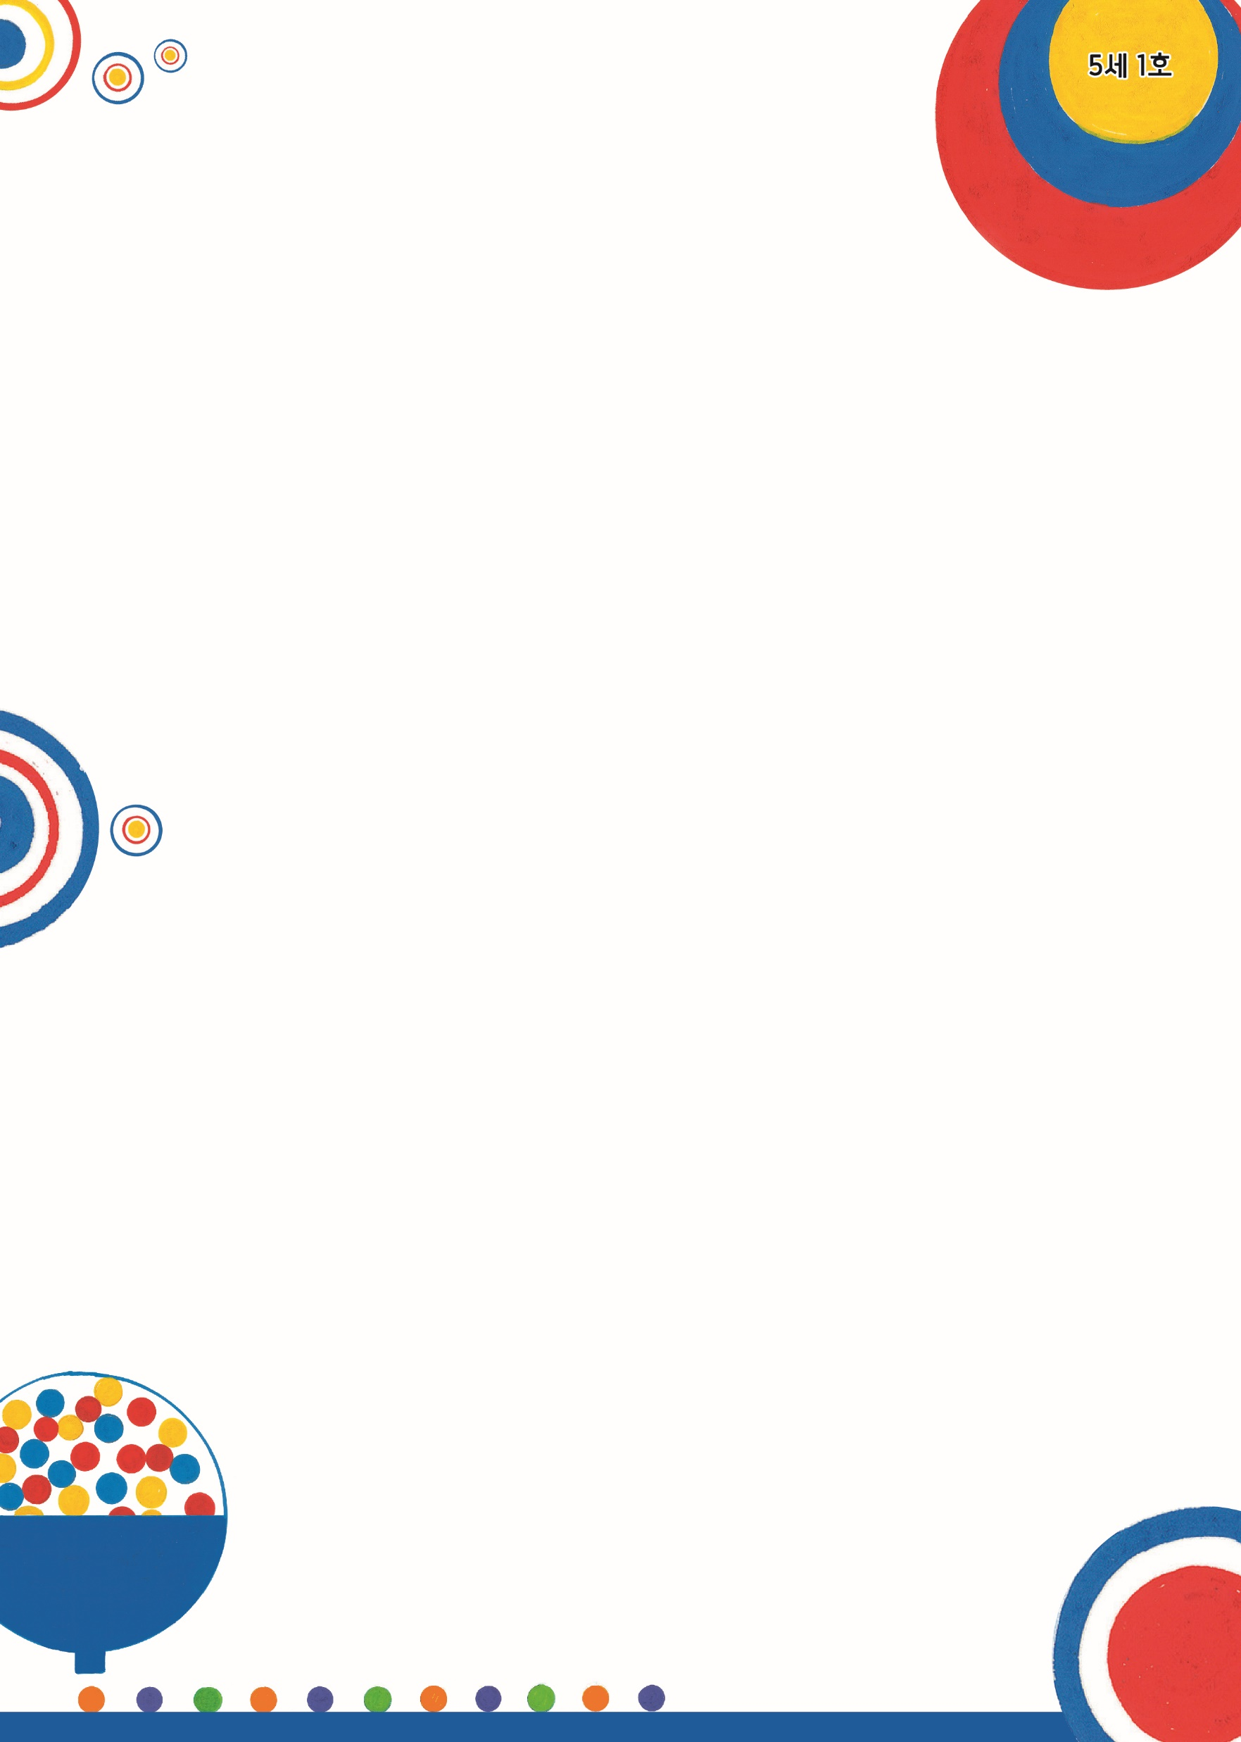
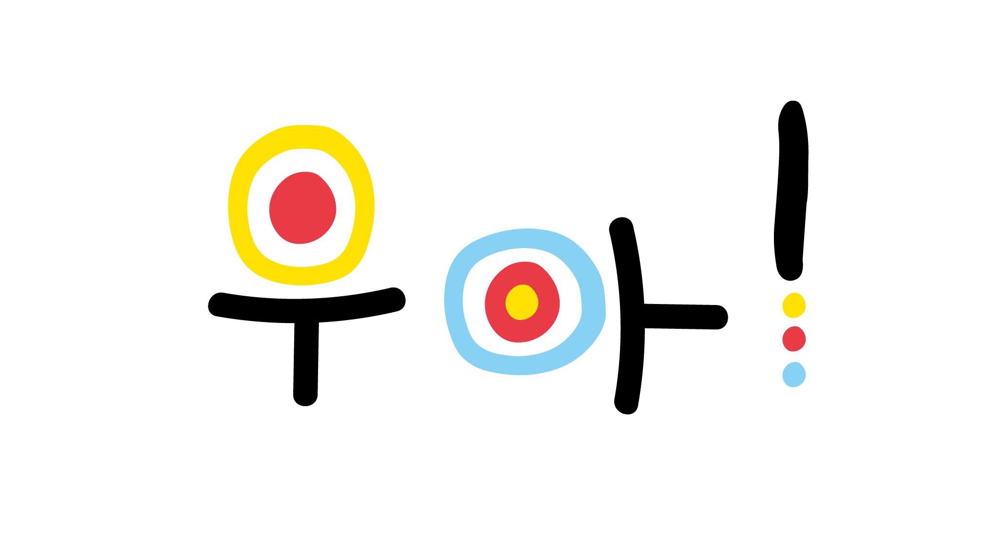
<소리를 만들어봐> 월간계획안
월 | 주차 | 활동명 | 주제
3월 | 1 | 크고 작은 점 | 그림책을 감상하며 점의 크기와 움직임에 따라 소리를 표현해 본다.
 | 2 | 소리가 나는 점 | 우리 주변의 소리에 대해 호기심을 갖고, 점으로 연상되는 것들을 그려본다.
 | 3 | 무슨 소리가 날까? | 소리의 느낌과 높낮이를 선으로 표현해 본다.
 | 4 | 소리를 표현해요 | 내가 만든 색은 어떤 소리를 가졌는지 다양한 색의 클레이를 혼합하여 표현한다.
4월 | 5 | 음악을 그려요 | 둥근 색종이를 우리 반의 점을 만들어 신체 놀이로 표현한다.
 | 6 | 커다란 악보 | 파스텔로 크고 작은 점들을 그리고 소리의 크기를 다양하게 만들어 본다.
 | 7 | 함께 노래해 | 오선지로 표현한 광목천 위에 여러 크기의 점을 붙여 우리 반 악보를 만든다.
 | 8 | 나도 예술가 | 전시회를 열어 나의 경험, 느낌, 생각을 친구들과 공유해 본다.

Slide 2
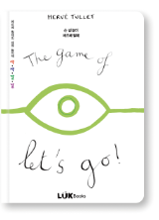
5세2호
<손 길 놀이> 월간계획안
월 | 주차 | 활동명 | 주제
5월 | 1 | 그림책 손 길 놀이 | 그림책을 감상하고 나만의 손길 놀이책을 만들어 본다.
 | 2 | 손 길 놀이를 그려요 | 그림책에서 본 다양한 길을 떠올리며 색 모래로 표현한다.
 | 3 | 손 길 놀이를 만들어요 | 여러 모양의 선을 꾸미고 오려서 입체로 표현한다.
 | 4 | 나만의 손 길 놀이 | 빵 끈을 이용해 여러 가지 선을 표현한다.
6월 | 5 | 우리의 손 길 놀이 | 빵 끈으로 길을 만들어 손 길 액자를 자유롭게 꾸민다.
 | 6 | 신나는 상상여행 | 현수막에 다양한 길을 만들어 주변 요소를 상상하며 그린다.
 | 7 | 함께 만드는 길 | 마스킹 테이프로 길을 표현하고 테이프의 촉감을 손으로 느끼며 완성한 길을 감상한다.
 | 8 | 나도 예술가 | 전시회를 열어 나의 경험, 느낌, 생각을 친구들과 공유해 본다.

Slide 3
<반사 놀이> 월간계획안
월 | 주차 | 활동명 | 주제
7월 | 1 | 춤추는 빛 | 그림책에 빛을 비춰 빛의 반사를, 놀이를 통해 관찰한다.
 | 2 | 빛이 반사되는 곳 | 선의 각도에 따라 그림책을 움직여 반사 놀이를 하고 내 생각과 느낌을 그림책에 표현한다.
 | 3 | 나의 반사 | 메탈 팩 보드에 도형을 꾸미고 책을 세워 반사되는 모습을 관찰한다.
 | 4 | 반사 팽이 | 빛을 반사하는 팽이를 만들어 모양이 변하는 모습을 관찰한다.
8월 | 5 | 거울아,거울아! | 손거울을 통해 반쪽 그림의 모양을 관찰하고 주변의 사물을 비추어 본다.
 | 6 | 반사 망토 | 마법 가면을 만들고 은박 담요를 망토처럼 걸쳐 반사되는 모습을 살펴본다.
 | 7 | 반사 터널 | 은박 담요를 마스킹 테이프와 마커로 꾸며 반사 터널을 만들고 음악에 맞춰 터널을 지나가 본다.
 | 8 | 나도 예술가 | 전시회를 열어 나의 경험, 느낌, 생각을 친구들과 공유해 본다.

Slide 4
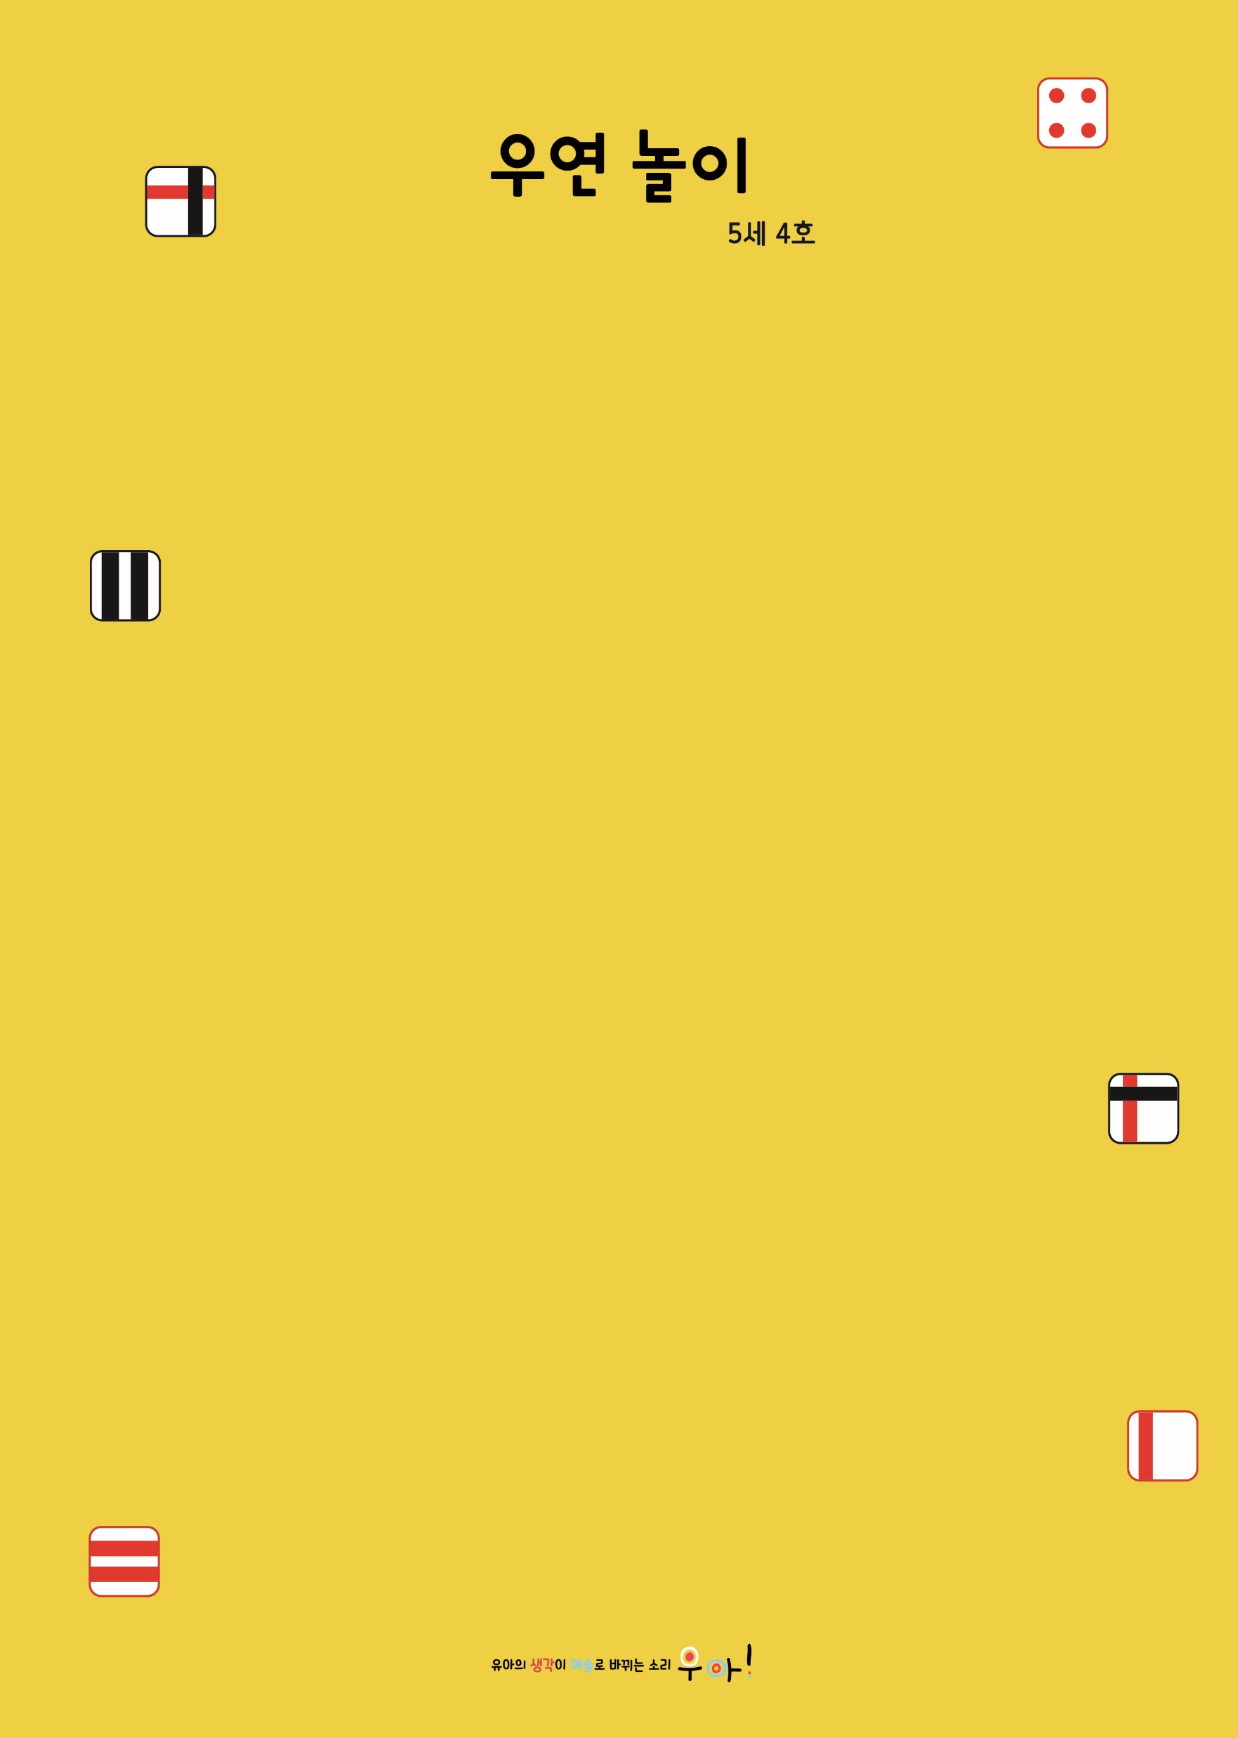
<우연 놀이> 월간계획안
월 | 주차 | 활동명 | 주제
9월 | 1 | 그림책 우연놀이 | 그림책을 탐색하며 내가 좋아하는 무늬와 친구가 좋아하는 무늬를 서로 연결해 본다.
 | 2 | 주사위랑 우연놀이 | 주사위 두 개를 동시에 던져 나오게 되는 그림을 아이디어 북에 표현해 본다.
 | 3 | 회전하는 우연놀이 | 프로펠러 도안에 그림책 속의 무늬를 그려 회전시켜 나오는 무늬를 관찰한다.
 | 4 | 우연을 담다 | 내가 원하는 무늬를 그려보고 종이컵에 붙여 친구의 작품과 함께 우연 쌓기를 한다.
10월 | 5 | 우연과 마주치다 | 그림판 위에 물감을 짜고 굴림이 판을 돌려 나온 우연의 모양을 관찰한다.
 | 6 | 번지는 것의 우연 | 분무기를 뿌려 살짝 젖은 도화지위에 물감 그림을 그린 후 번지면서 다른 색과 섞여 표현된 모습을 관찰한다.
 | 7 | 우연으로 만들어진 책 | 우연 책 도안에 마커와 선, 마스킹 테이프 등으로 붙여 꾸며 나만의 우연 책을 만들어 본다.
 | 8 | 나도 예술가 | 전시회를 열어 나의 경험, 느낌, 생각을 친구들과 공유해 본다.

Slide 5
<아이디어가 떠올라> 월간계획안
월 | 주차 | 활동명 | 주제
11월 | 1 | 떠오르는 순간 | 그림책을 감상하고 아이디어가 떠오를 때 나의 모습을 그려본다.
 | 2 | 아이디어를 찾아봐 | 반복적인 패턴을 그려보고 페이퍼 아트를 경험한다.
 | 3 | 아이디어 팡팡! | 습자지를 뭉쳐 신체 놀이를 하고 팀별로 마주 보고 상대 팀 속에 습자지(내 아이디어)를 던져본다.
 | 4 | 아이디어 수집가 | 나의 새로운 아이디어를 끄적여 보고 발표한다.
12월 | 5 | 새로운 아이디어 | 켄트지 위에 아이디어를 표현하고 마스킹 테이프를 붙이고 떼어내어 새로운 결과물을 만든다.
 | 6 | 특별한 아이디어 | 선과 종이를 이용한 아이디어로 콜라주를 만든다.
 | 7 | 마음이 즐거운 아이디어 | 종이의 변형을 이용해 나만의 독특한 작품을 표현한다.
 | 8 | 나도 예술가 | 전시회를 열어 나의 경험, 느낌, 생각을 친구들과 공유해 본다.

Slide 6
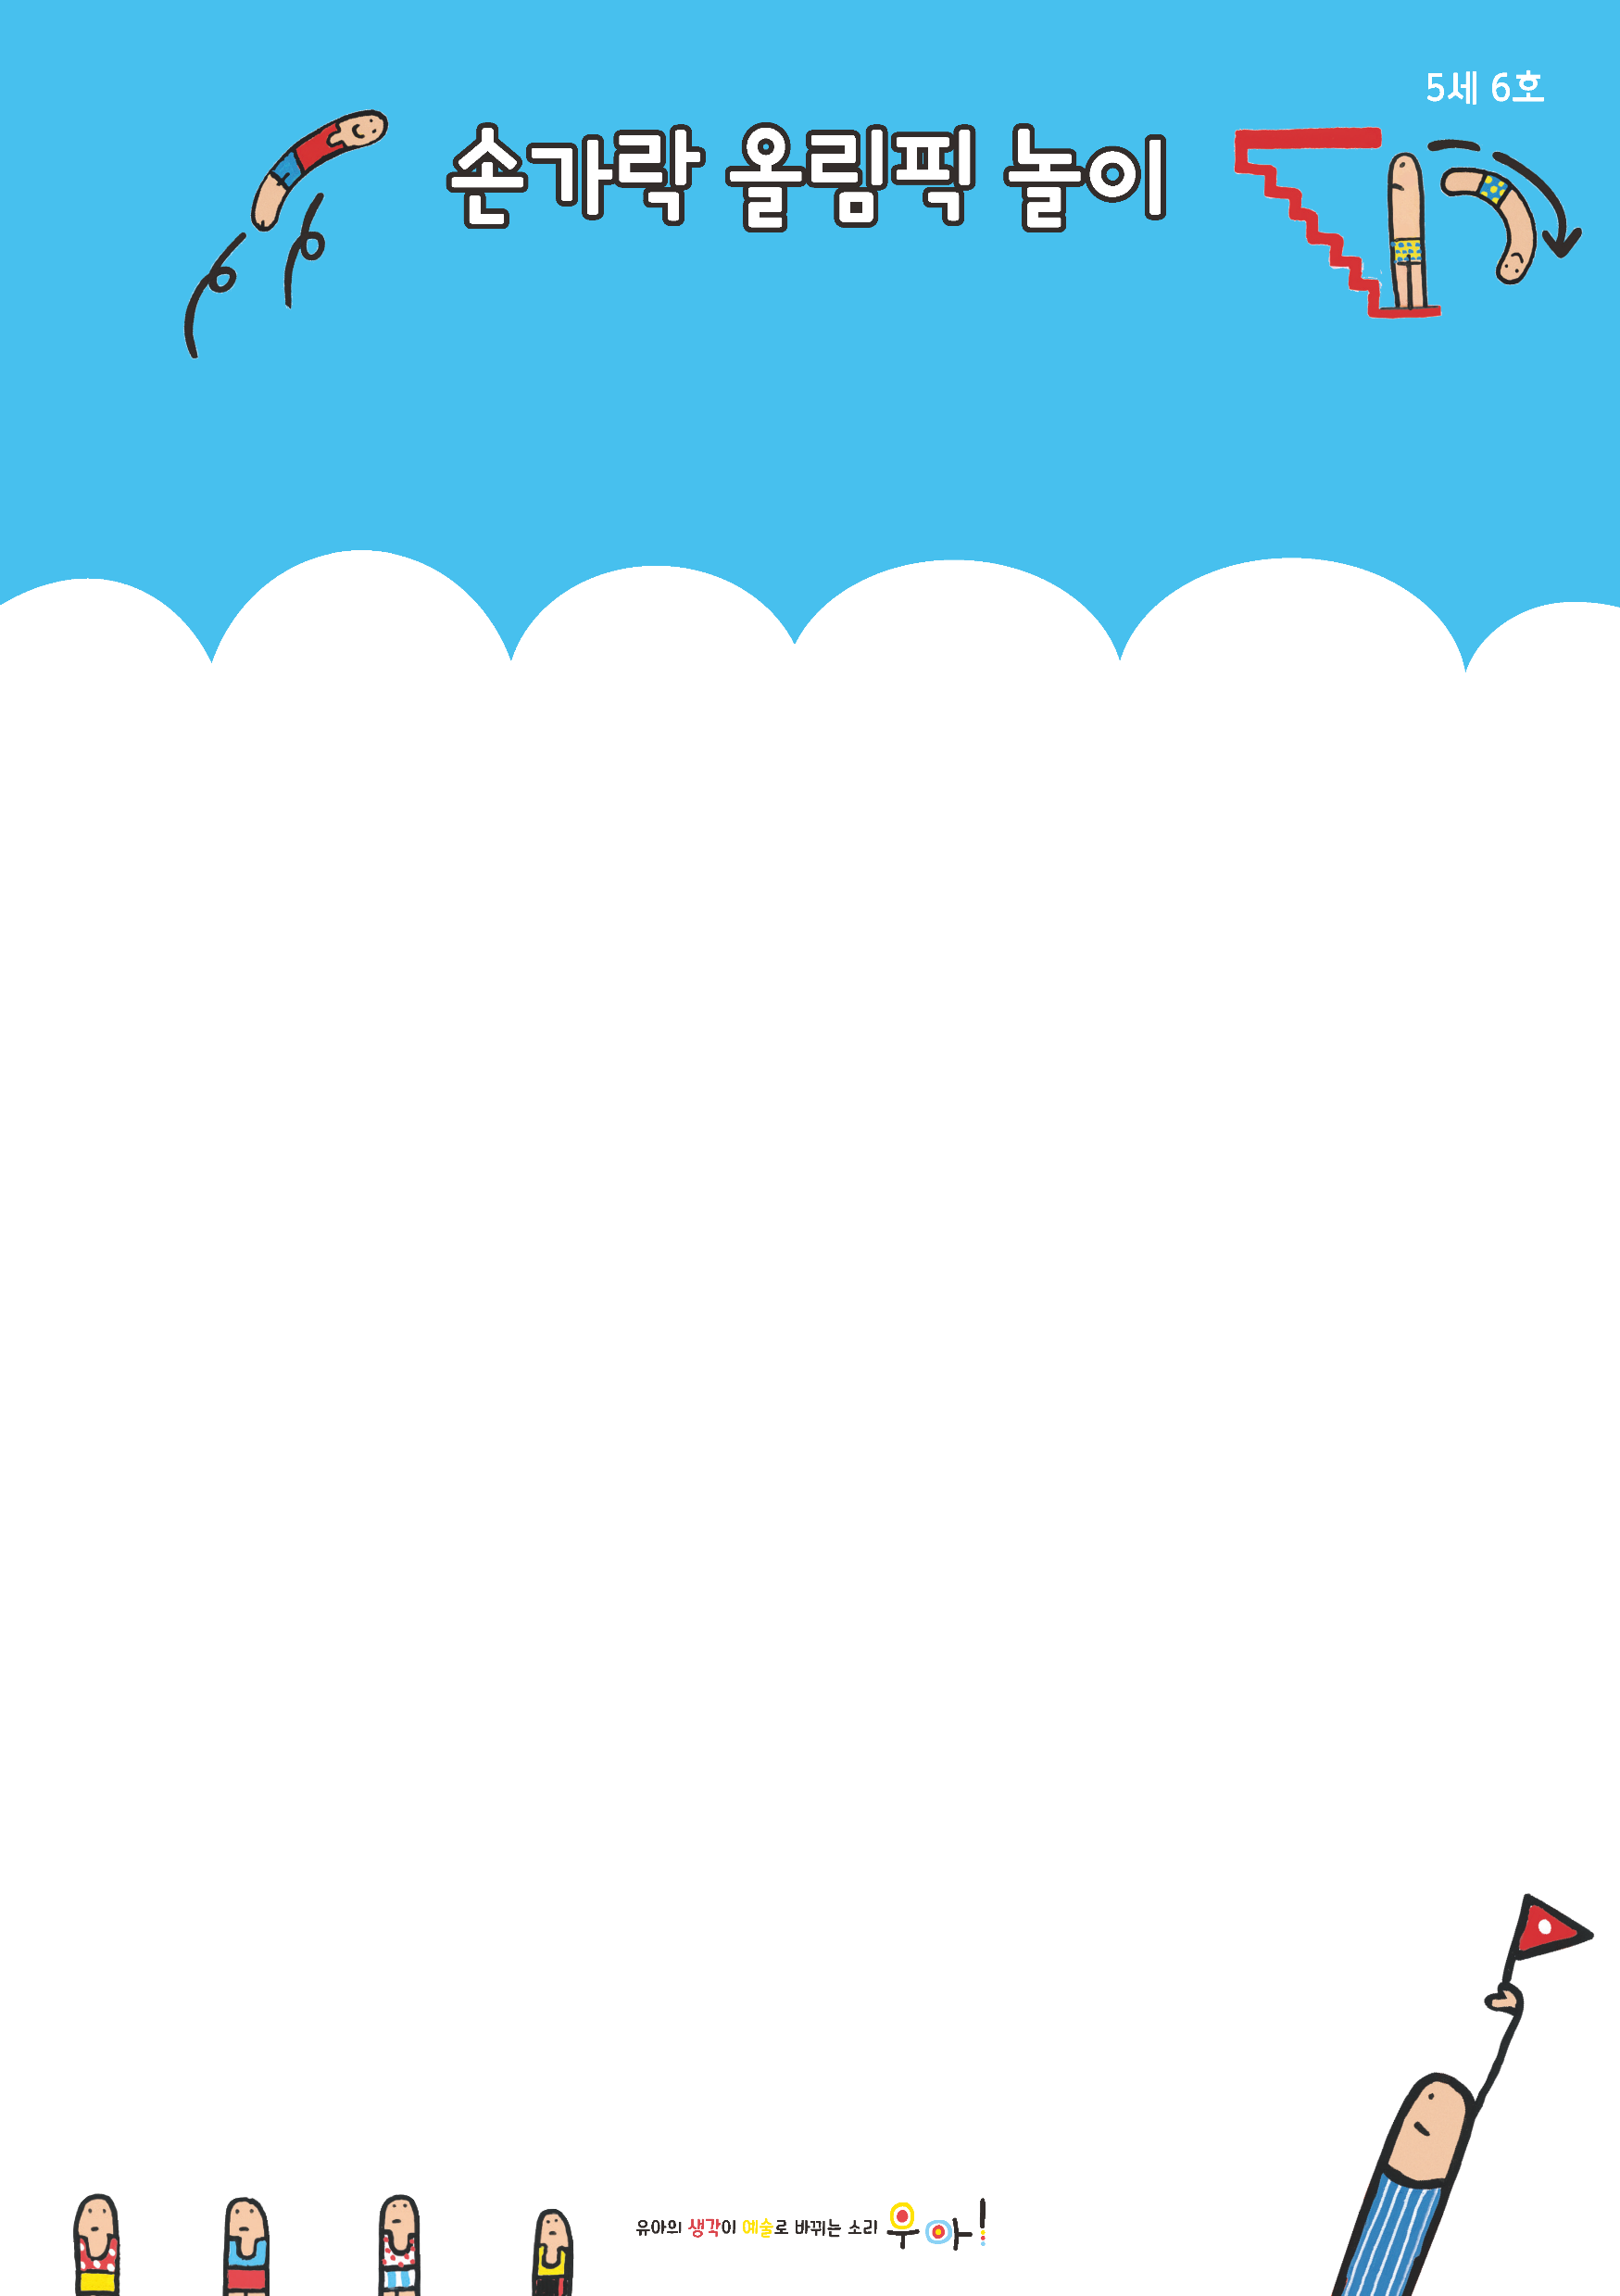
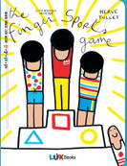
<손가락 올림픽 놀이> 월간계획안
월 | 주차 | 활동명 | 주제
1월 | 1 | 손가락 올림픽 | 손가락 인형 놀이를 하며 그림책 감상을 하고 아이디어 북에 시상식 장면을 꾸며본다.
 | 2 | 올림픽의 시작을 알려요 | 올림픽 엠블럼의 의미를 알고 파우치에 올림픽을 상징하는 나만의 엠블럼을 만들어본다.
 | 3 | 나는야 올림픽 선수! | 올림픽 종목에 대해 알고, 내가 잘할 수 있는 종목을 선택한 후 손가락 인형 운동경기를 그려본다.
 | 4 | 손가락 올림픽 경기장 | 올림픽 경기장 현수막에 지난주 작품을 오려 여러 종목이 함께하는 경기장 장면을 완성해 본다.
2월 | 5 | 손가락 달리기 | 규칙을 이해하며 게임을 통해 협동심을 길러본다.
 | 6 | 올림픽 픽토그램 | 운동 경기를 의미하는 동작을 이해하고 픽토그램으로 표현한다.
 | 7 | 올림픽 트로피 | 모루와 클레이로 원하는 모양의 올림픽 트로피를 만들어본다.
 | 8 | 나도 예술가 | 전시회를 열어 나의 경험, 느낌, 생각을 친구들과 공유해 본다.

